Slide 1
Тема урока: Соляная кислота и ее соли
Цель урока: обобщить свойства кислот на примере соляной кислоты, изучить специфические свойства соляной кислоты и ее солей
Учитель химии МКОУ «Литвиненковская СШ»
Белогорского района Республики Крым
Рыженкова В.В.

Slide 2
Как изменяется сила галогеноводородных кислот как электролитов в ряду: HF<HCL<HBr<HI

Slide 3
Задания группам: I группа: опишите физические свойства соляной кислоты с помощью своих наблюдений и данных учебника, с.56 II группа: прочитайте статью учебника (с.56, рис.13) и изучите способы получения соляной кислоты в лаборатории и в промышленности. Составьте уравнения соответствующих реакций

Slide 4
III группа: исследуйте химические свойства кислот на примере соляной кислоты( упр.2 стр.58).Составьте схему, отражающую химические свойства соляной кислоты, общие с другими кислотами

Slide 5
Общие свойства кислот

Slide 6
IV группа
Изучить специфические свойства соляной кислоты и ее солей
а) взаимодействие соляной кислоты и ее солей с нитратом серебра(I)-качественная реакция на хлорид- ионы;
б)взаимодействие с окислителями

Slide 7
V группа
Изучить применение соляной кислоты и ее солей

Slide 8
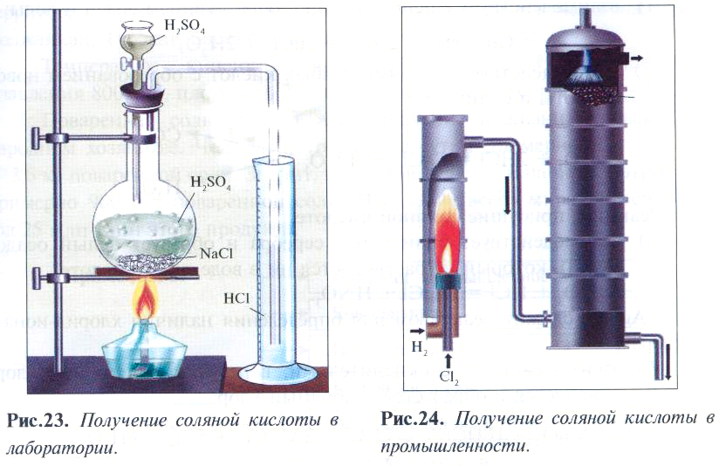
Получение соляной кислоты

Slide 9
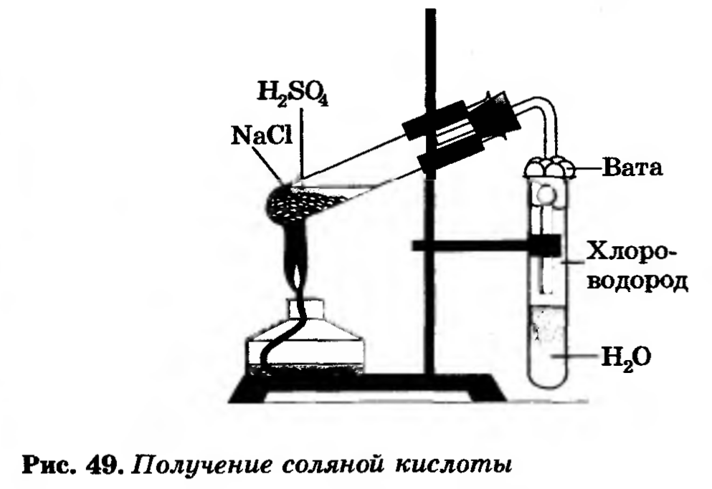
Получение в лаборатории

Slide 10
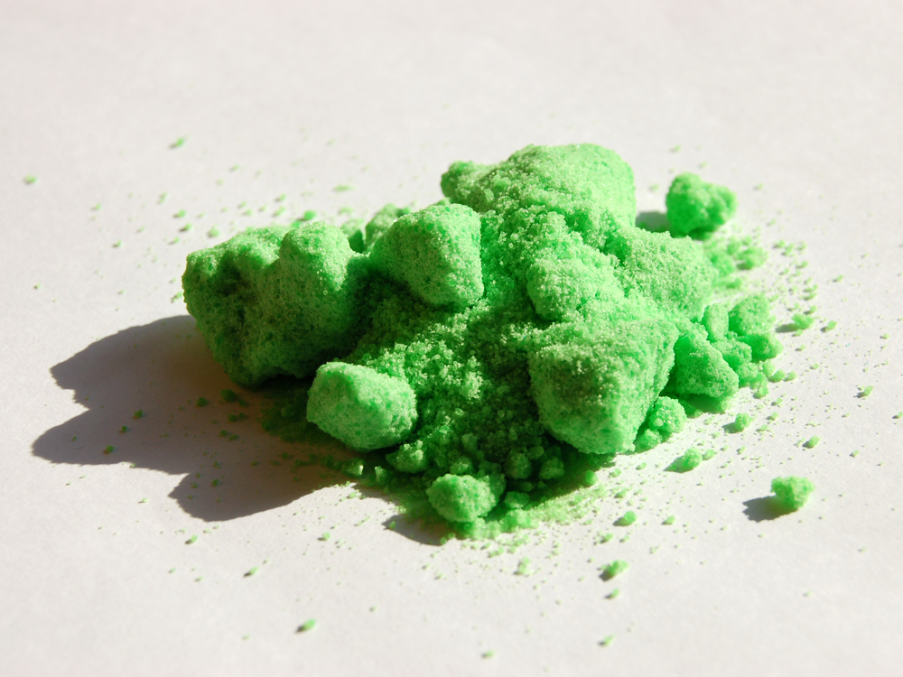
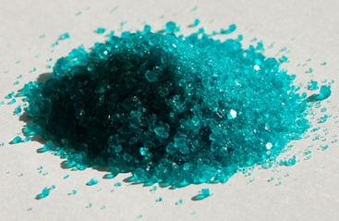
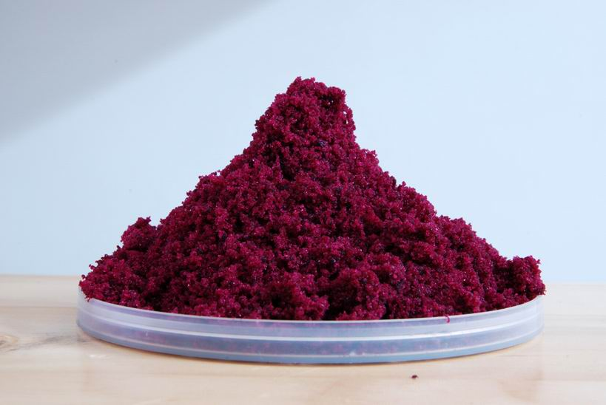
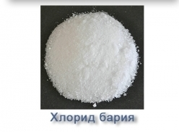
Хлориды
CaCl2
CoCl2
NiCl2

Slide 11
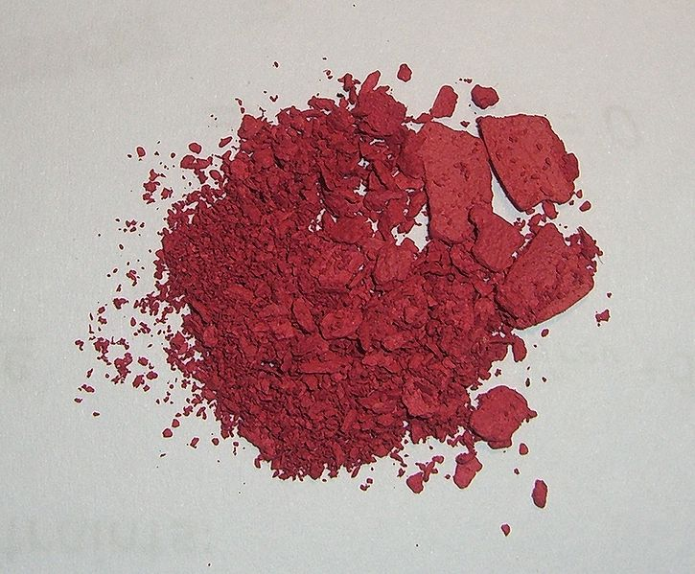
{Хлориды
FeCl3

Slide 12
Хлорид калия KCl
Калийное удобрение, сырьё для получения других солей калия и гидроксида калия

Slide 13
Хлорид цинка ZnCl2
При паянии для снятия оксидной плёнки с поверхности металла
( травление) , для обработки дерева от гниения

Slide 14
Хлорид кальция CaCl2
Безводная соль как осушитель газов и органических жидкостей

Slide 15
Применение хлоридов
В органическом синтезе как катализатор
При изготовлении фотоплёнок
Хлорид алюминия AlCl3
Хлорид серебраAqCl

Slide 16
Хлорид натрия NaCl (поваренная соль)
Это единственное минеральное сырьё, которое человек использует в еду в чистом виде. Эта соль берёт активное участие в минеральном обмене организма животных и человека. Содержится в крови и пищеварительном соке. Среднесуточная норма употребления хлорида натрия – 15г, за год человек съедает 5-7 кг соли. Стимулирует обмен веществ, источник ионов важных для клетки. ЕЁ недостаток в организме вызывает головокружение, потерю сознания, нарушение работы сердца.

Slide 17
Царская поваренная соль

Slide 18
Добыча соли

Slide 19
Лечение в шахтах

Slide 21
.Вещества, с которыми не реагирует соляная кислота,- это
А хром В оксид углерода(IV)
Б сульфат натрия Г гидроксид железа(III)
2.Реагент для определения хлорид – ионов в растворе – это
А нитрат бария В хлорид бария
Б нитрат серебра Г хлорид серебра
3.Соляная кислота - это
А сильный электролит Б слабый электролит
4.Пара ионов, которая может одновременно находиться в растворе – это
А H⁺ и SiO3²⁻ В H⁺ и SO4²⁻
Б Си²⁺ и ОН⁻ Г Aq⁺ и Cl⁻

